Slide 1
第四章 随机变量的数字特征
数学期望
方差
* 协方差与相关系数
大数定律与中心极限定理

Slide 2
数学期望的引例
有甲乙两个同学，他们的射击技术用下表表出：
甲同学
乙同学
环数 | 8 | 9 | 10
概率 | 0.3 | 0.1 | 0.6
环数 | 8 | 9 | 10
概率 | 0.2 | 0.5 | 0.3
试问哪个同学本领较好呢？
解答：若是两个同学各射击N抢，则他们打中的环数大约是：
甲：
乙：

Slide 3
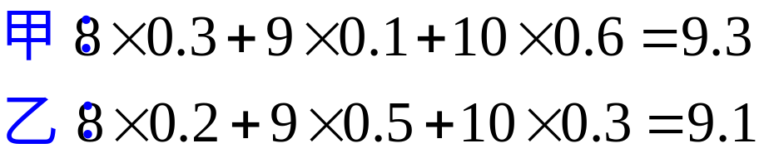
若以上两个式子两边同时除以N，则
即，平均起来甲每枪射中9.3环，乙射中9.1环，因此甲的
本领要好些。
甲同学
乙同学
环数 | 8 | 9 | 10
概率 | 0.3 | 0.1 | 0.6
环数 | 8 | 9 | 10
概率 | 0.2 | 0.5 | 0.3

Slide 4

数学期望——引入
R.V.的分布函数或者是密度函数描述了R.V.的统计性质，从中可以了解R.V.取某些值或落入某个区间的概率，但还是不能给人留下更直接的总体印象。
又如用X表示计算机的使用寿命，当知道X服从指数分布 后，我们还不知道该软件的平均使用寿命是多少。这里的平均使用寿命是实数。
我们需要为随机变量X定义一个实数，这个实数就是数学期望，它反映随机变量的平均取值。

Slide 5
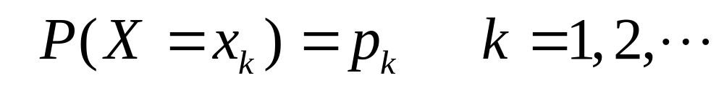
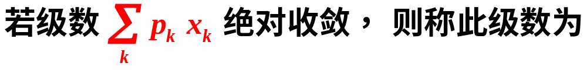
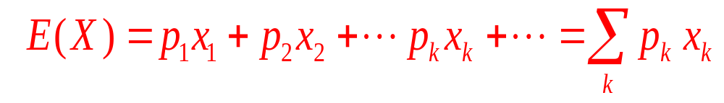
数学期望E(X)
Mathematical Expectation
离散型随机变量
定义 设离散型随机变量的概率分布为
随机变量X的数学期望，记作E（X），即

Slide 6
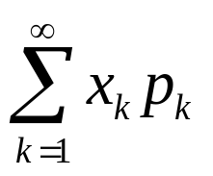

在上述定义中，要求 绝对收敛是要使上式有确切的意义。
当所有的 非负时，如果上式中的级数和是无穷的，由上面的定义E(X)也有明确的意义，它表示X平均取值是无穷。这时也称X的期望为无穷
不难看出，只取有限个值的随机变量的期望总是存在的

Slide 7
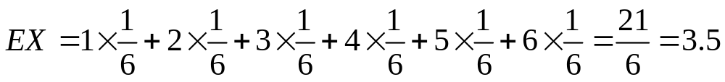
数学期望的计算
例
在古代的一种赌博中，任意丢一枚质地均匀的骰子，若
出现X点便可得X元，求投掷一枚骰子所得点数的数学期望。
由题意知，X表示投掷一次骰子所得的点数，则X是一
个R.V.，其所有可能取值为1，2，3，4，5，6，其
取每个值的概率都是1/6，因此，
解
即投掷一枚所得点数的数学期望为3.5

Slide 8
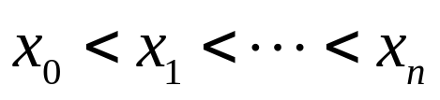
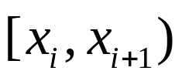


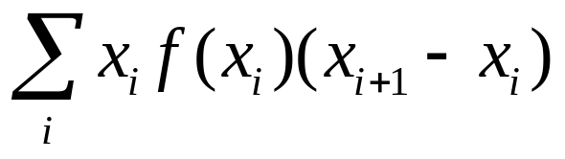
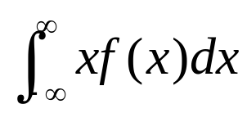
下面我们转入考虑连续型R.V.的数学期望
设R.V. X有密度函数f(x),取很密的点 ，则
X落在 中的概率近似地等于 ，因此X与
以概率为 取值 的离散型R.V.近似，而这离散型
R.V.的数学期望为
上式是积分 的渐近和式， 这个直观的考虑启发我
们引进如下定义：

Slide 9
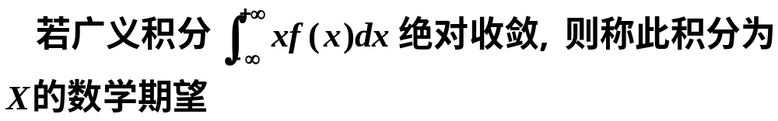
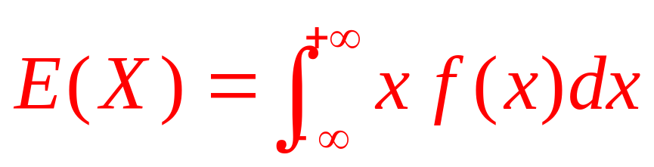
连续型随机变量的数学期望E(X)
连续型随机变量
定义
设连续型随机变量X的概率密度为 f (x),
即

Slide 10
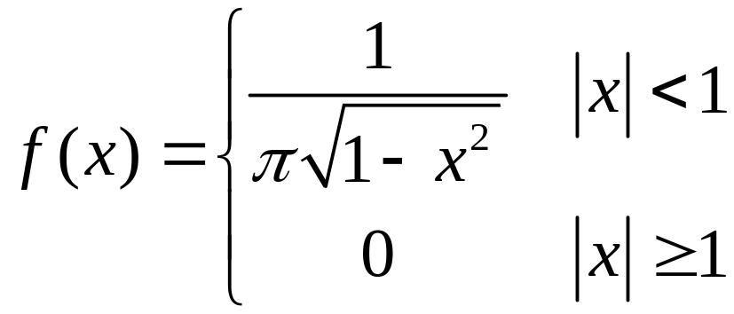
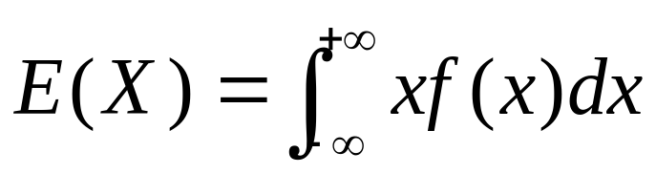
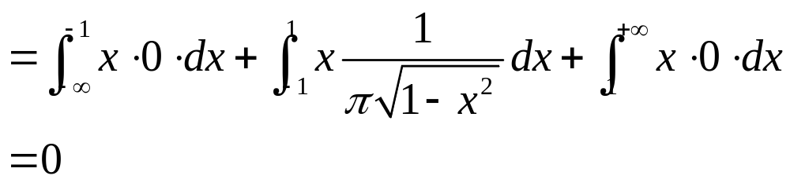
数学期望的计算
例
已知随机变量X的密度函数为
求数学期望。
解

Slide 11
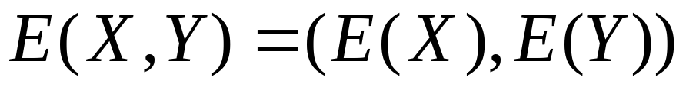
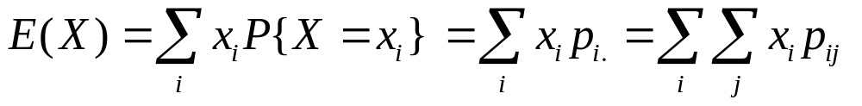
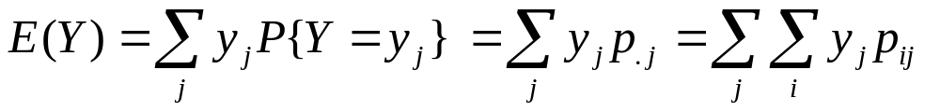
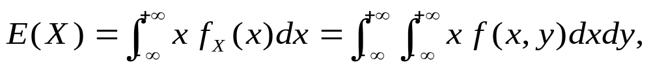
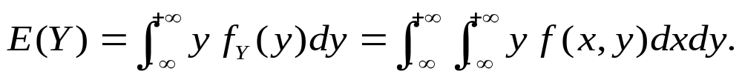
二维随机变量的数学期望及各分量的数学期望
(X,Y)为二维离散型随机变量
(X,Y)为二维连续型随机变量

Slide 12

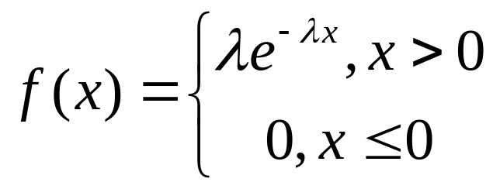
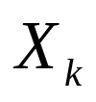
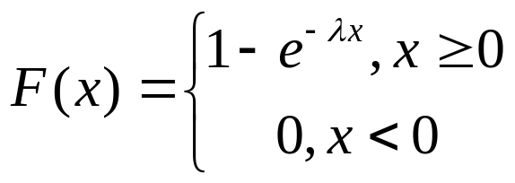
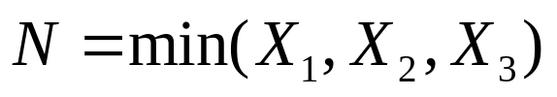
例
(拓展)：
有个相互独立工作的电子装置，他们的寿命
服从同一个指数分布，其概率密度函数为
(1)若将这3个装置串联组成整机，求整机的寿命的数学期望；
(2)若将这3个装置并联组成整机，求整机的寿命的数学期望。
由题设， 的分布函数为
解：
首先要求
的分布函数：

Slide 13

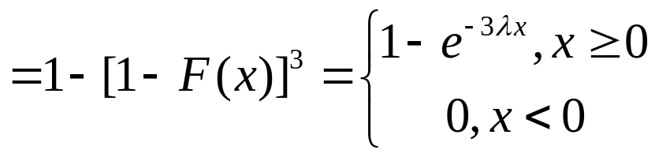
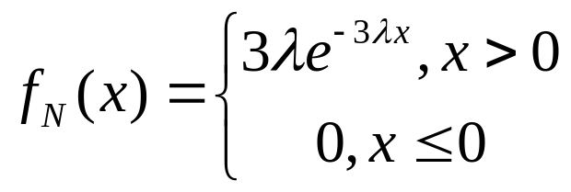
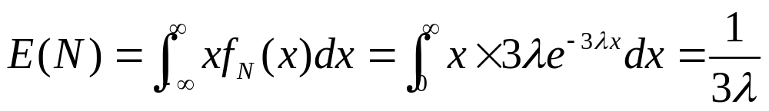
所以其密度函数为
所以其期望为

Slide 14
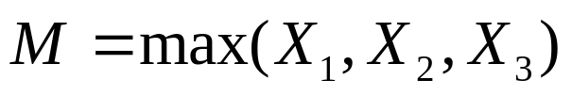
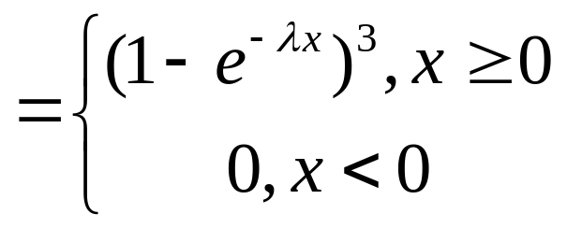
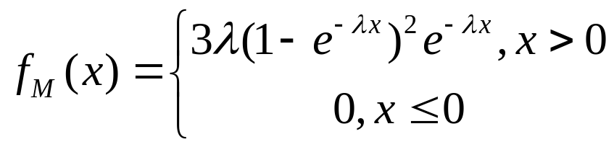
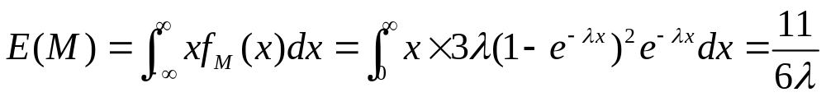
(2)
的分布函数为
其密度函数为
所以M的期望为

Slide 15

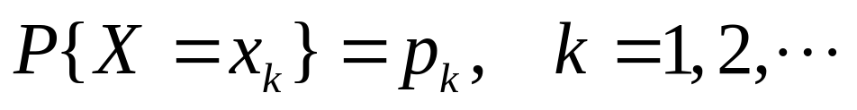
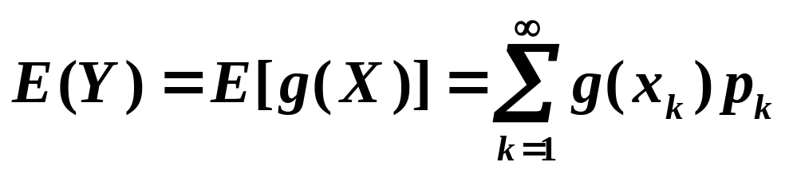

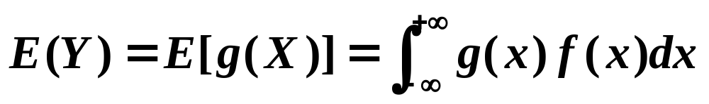
随机变量的函数的数学期望
定理 1：一维情形
设
是随机变量 X的函数,
离散型
连续型
概率密度为

Slide 16

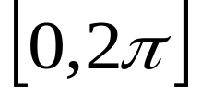
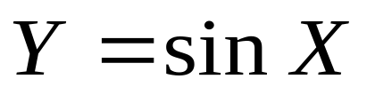
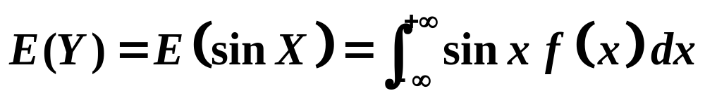
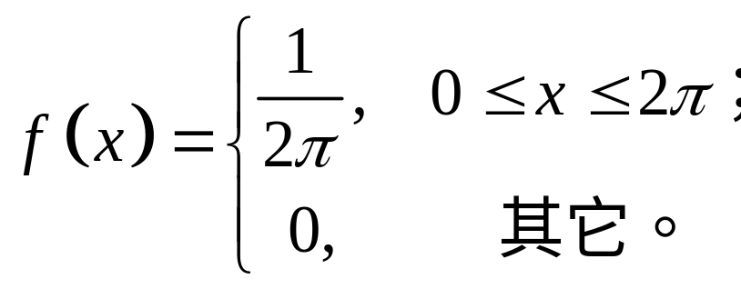
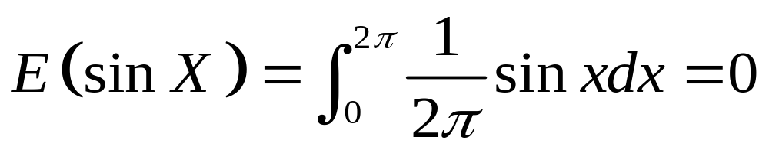
已知
服从
例
上的均匀分布，求
的数学期望。
解
因为
所以

Slide 17

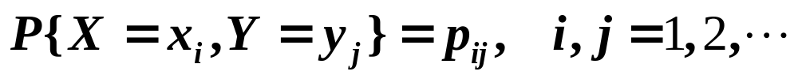
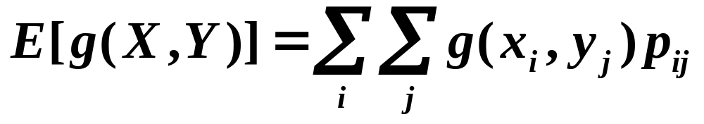

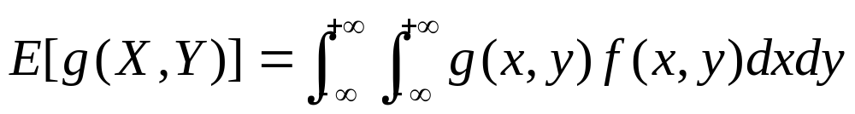
随机变量的函数的数学期望
定理 2：二维情形(了解)
设
是随机变量 X， Y的函数,
离散型
连续型
联合概率密度为

Slide 18
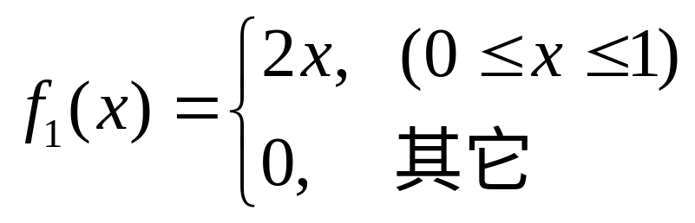
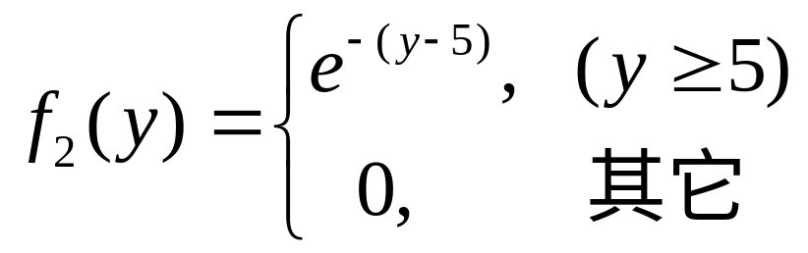
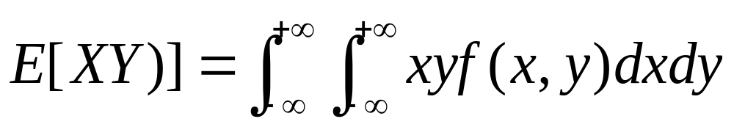
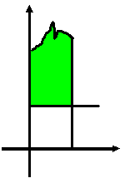
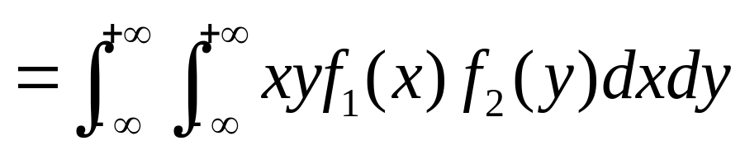
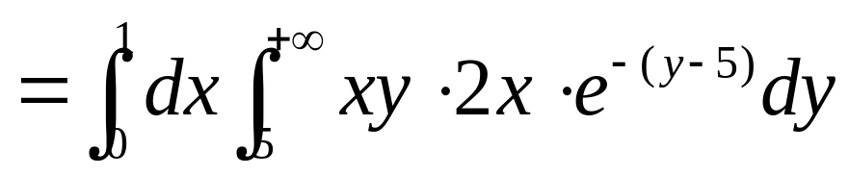
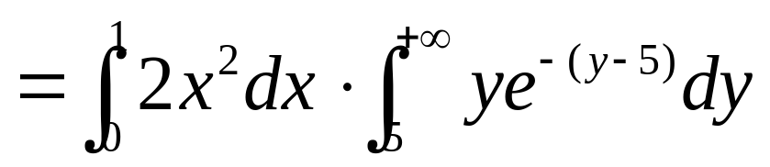

例(拓展): 设相互独立的随机变量X，Y的密度函数分别为
求E（XY）（二维随机变量函数的期望）
解
5
1

Slide 19
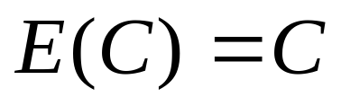




数学期望的性质
.
C 为常数
.
.
当随机变量
相互独立时

Slide 20



练一练
设（X,Y）在由4个点（0，0）（3，0），（3，2),
(0,2)决定的矩形域内服从均匀分布，求E(X+Y),E(X²)
E(Y²),E(XY).
答案：
2
0
3

Slide 21

0-1分布的数学期望
分布律
X服从0-1分布，其概率分布为
P(X=1)=p
X
0 1
P(X=0)=1- p
P
1-p p
数学期望
若X 服从参数为 p 的0-1分布， 则E(X) = p

Slide 22





二项分布的数学期望
分布律
X服从二项分布，其概率分布为
数学期望
二项分布可表示为
个０－１分布的和
其中
则
If X~B( n, p ), then E(X)= np

Slide 23






泊松分布的数学期望
分布律
数学期望
If , then

Slide 24


均匀分布的期望
分布密度
数学期望

Slide 25





正态分布的期望
分布密度
X~ N (μ，σ²）
数学期望

Slide 26




指数分布的期望
分布密度
数学期望

Slide 27
数学期望在医学上的一个应用
An application of Expected Value in Medicine
（一种验血方法）在一个人数很多的集体中普查某种疾病，N个人去验血，对这些人的血的化验可以用两种方法进行。(1)给每个人抽血，并分别对每个人的血进行化验；(2)把k个人的血液混在一起化验，如果是阴性的，那么对这k个人只需做一次化验，如果结果是阳性的，那么必须对这k个人再逐个分别化验，这时对这k个人共需作k+1次化验。假定对所有人来说，化验是阳性反映的概率都是p，而且这些人的反应是相互独立的。试说明按方法（2）可以减少化验次数，并说明k取何值时最为适当。

Slide 28



分析
若记q=1-p,则k个人的混合血呈阳性反应的概率为 。
在使用方法(2)验血时，每个人的血需要化验的次数X是
R.V.，它的分布律为
X | 1/k | (k+1)/k
P | q^{k} | 1-q^{k}
因此，X的数学期望为
每个人需要化验的次数的平均值为

Slide 29



由此可知，只要选择k，使得
即
则，按方法(2)就可以减少验血次数。例如当p=0.1时，
取k=4，则 ，用(2)法平均能减少40%
的工作量，显然p越小用这种方法越有利。当p已知时，
还可以选定整数k₀个人分为一组就最能节省化验次数。

Slide 30




例 独立地操作两台仪器，他们发生故障的概率分别为p₁和p₂.证明：产生故障的仪器数目的数学期望为 p₁ + p₂
解
设产生故障的仪器数目为X，则X的所有可能取值为0，1
所以

Slide 31
作业
习题4： 1、 4 、10、20

